Slide 1
Финансовые и технические аспекты выбора метода и оборудования для переработки ягод: заморозка, сушка, лиофилизация, производство пюре и прочего.
Вадим Заднипрянец
компания «РУСБАНА»

Slide 2
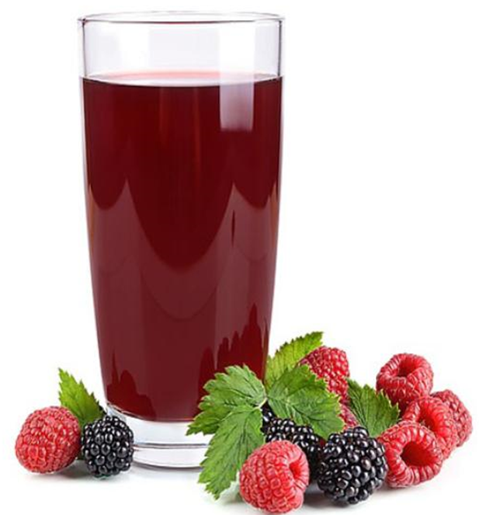
Старт
Что является важным при выборе направления переработки?
На какие параметры обращать внимание при подборе оборудования?
Когда нужно начинать искать
оборудование?
С чего начать, новый проект?
ОТ ПОЛЯ ДО ВИЛКИ

Slide 3
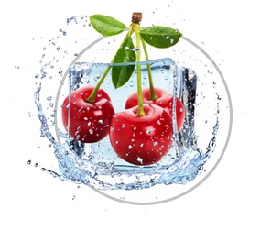
Новый проект
Изучаем рынок, что в тренде спроса В2В и В2С?
Определяем конечного покупателя, с долей продаж не более 20%.
Создаем команду, в которой должен быть технолог.
4. Определяем качественные характеристики и потенциал продукта с учетом своих сырьевых возможностей.
Считаем объем сырья текущий и перспективный, определяемся с поставщиками, если собственного урожая недостаточно.
Определяемся, где взять деньги для проекта.
Участок земли или готовое здание, проверяем возможности и ограничения.
Электроэнергия, вода, канализация, газ – наличие, мощности, рост.
Формируем Техническое Задание.
Обращаемся в инжиниринговую компанию для создания проекта.
ориентация, ожидания, риски
определение концепции
предварительный инжиниринг
базовый инжиниринг
детальное проектирование, покупка оборудования
монтаж, запуск, отладка
ОТ ПОЛЯ ДО ВИЛКИ

Slide 4
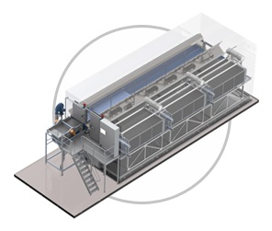
Заморозка*
1 – 1,5 : 1
Сердце процесса – туннель IQF
Минимальная производительность – 1,0 - 1,1 т/ч
Рабочий цикл – 20 часов/сутки, 600 часов/месяц
Здание – 72 х 42 м, высота от 6 до 11 м
Хранилище – на 4-5 месяцев
Температура заморозки – -13-18*С
Температура хранения - -25*С
Холод для туннеля – 1,2 тыс. евро за 1 кВт.
Холод для хранения - 1,0 тыс. евро за 1 кВт.
На 1 тыс. тонн хранения – 100 кВт холода.
100 кВт холода = от 60 до 140 кВт/ч
Здание «под ключ» – 55 тыс. руб./м2
* - оценочный уровень
ОТ ПОЛЯ ДО ВИЛКИ

Slide 5
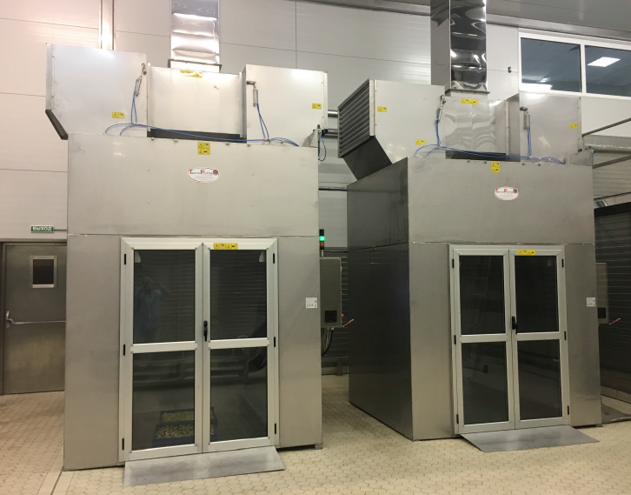
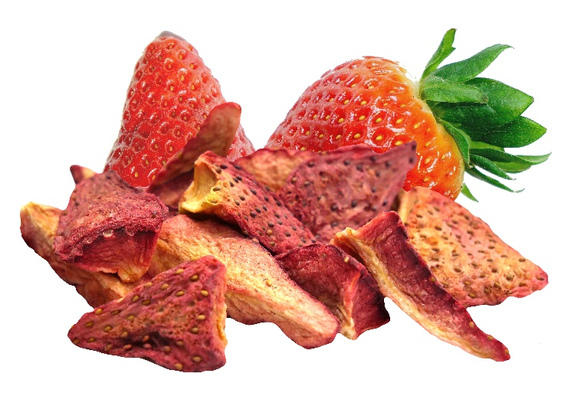
Сушка
3 - 6 : 1
Остаточная влага – 15-20%
Температура – до 60*С
Способ сушки – конвективный (нагретый воздух)
Инфракрасная сушка – эффективна от 30%, комбинировать
Шкафы – 500 кг/8 часов = 60 тыс. евро
Потребление пара – 200 кг/час
Электроэнергии – 7 кВт/час
На 1 кг сырья = 3,2 кг пара
Туннель – на 400 кг/час = 420 тыс. евро.
Потребление пара – 700 кг/час
Электроэнергии – 50 кВт/час
На 1 кг сырья = 1,75 кг пара
Расход по теплу – 1000 кг пара 6 бар = 500 литров воды из ягод
Пар – 1000 кг = 75 м3 газа
ОТ ПОЛЯ ДО ВИЛКИ

Slide 6
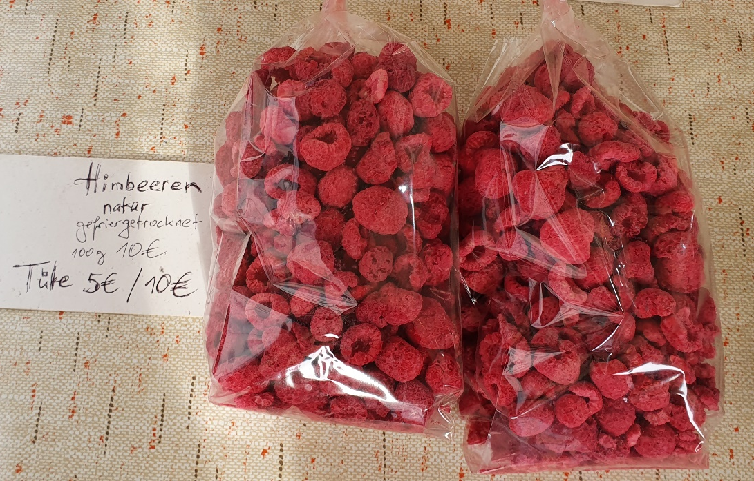
Лиофилизация
Тип – контактный 10 - 200 кг (свежие)
излучаемый 200 - 2000 кг (замороженные)
Цикл работы – контактный 20 – 22 часа
излучаемый 12-16 часов.
Остаточная влажность – 1 - 3 %
Энергопотребление - менее 1,5 кВт/час
на 1 кг сырья при 90% влажности
Здание – 16 х 12 м
Фермерский рынок в Лейпциге
февраль 2020
ОТ ПОЛЯ ДО ВИЛКИ

Slide 7
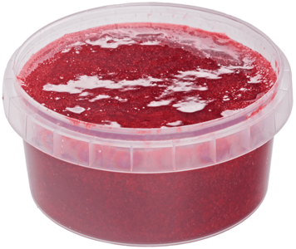
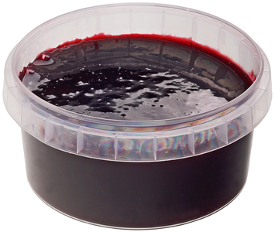
Пюре, джем, варенье
Сухие вещества – 6-20%
Пюре – готовый продукт редко, чаще полуфабрикат
Способы производства – пюре «свежее»; концентрированное
Консервация - асептическая; химическая.
Вакуумный варочный котел – 100 до 1500 л
Объём выпаривания воды –л/ч
Рабочий цикл – от 20 мин
Пар – 0,5-1 кг на 1 кг сырья
Стоимость – 20 – 140 тыс. евро
ОТ ПОЛЯ ДО ВИЛКИ

Slide 8
Переработка фруктов*
ОТ ПОЛЯ ДО ВИЛКИ
* - оценочный уровень

Slide 9
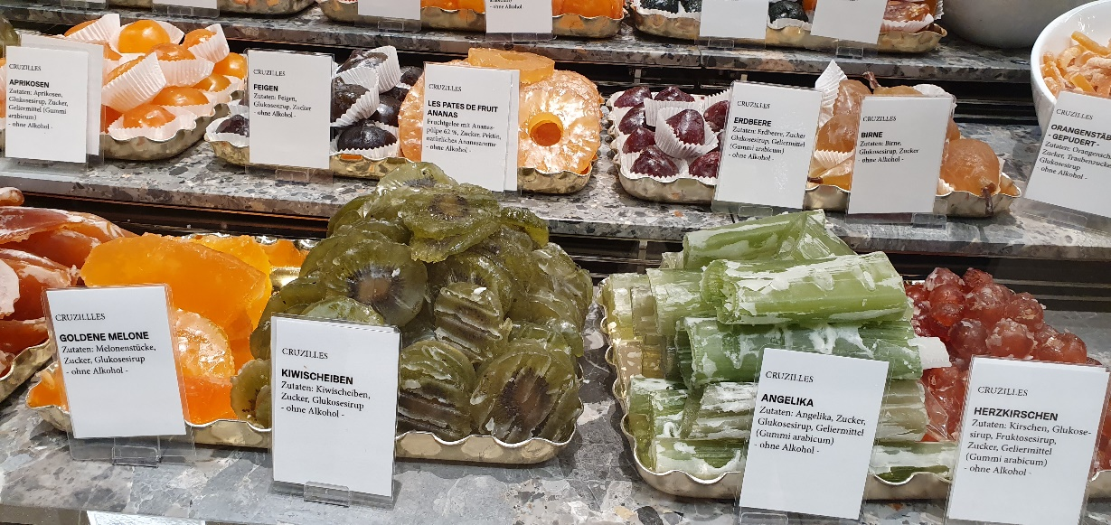
Нужна своя фишка!
ОТ ПОЛЯ ДО ВИЛКИ

Slide 10
«Ягоды России 2018»
Потенциал России*
70/30*
Импорт в продуктах переработки - 80%
Возможность занять свою нишу
Стабильность в В2В секторе
Расширить рынок продажи за пределами страны
Использовать кооперативное движение для создания ОРЦ с перерабатывающим производством.
Посмотрите на опыт Польши, мы отстаем ровно на 5 лет, учитесь на их ошибках
Приглашайте профессионалов и делайте сразу по стандартам НАССР
*- продажи первичны, а потом покупка оборудования
ОТ ПОЛЯ ДО ВИЛКИ

Slide 11
Благодарю за внимание! Вопросы?
Вадим Заднипрянец
+7 495 212 0576
www.rusbana.ru
ОТ ПОЛЯ ДО ВИЛКИ

